Slide 1

「國慶日」網上小挑戰
（小學組）

Slide 2
1. 國慶日是哪一天？
A. 1月1日
B. 7月1日
C. 10月1日
D.12月1日

Slide 3

你答錯了，請重新作答。
重新開始

Slide 4

恭喜你答對了！繼續努力！
繼續作答

Slide 5
2. 現任國家主席是誰？
A. 毛澤東
B. 江澤民
C. 習近平
D. 鄧小平

Slide 6
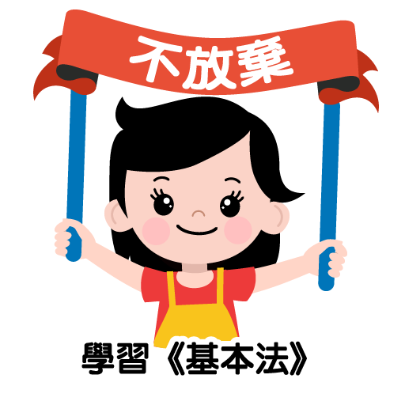
你答錯了，請重新作答。
重新開始

Slide 7

恭喜你答對了！繼續努力！
繼續作答

Slide 8
3.中華人民共和國國徽上的圖案包括以下
哪一項？
A. 穀穗
B. 大熊貓
C.紫荊花
D. 長城

Slide 9

你答錯了，請重新作答。
重新開始

Slide 10

恭喜你答對了！繼續努力！
繼續作答

Slide 11
4.香港特別行政區區旗上有多少顆星？
A. 3
B. 4
C. 5
D. 6

Slide 12

你答錯了，請重新作答。
重新開始

Slide 13
恭喜你答對了！繼續努力！
繼續作答

Slide 14
5.香港特別行政區的首長稱為甚麼？
A. 主席
B. 總理
C. 司長
D. 行政長官

Slide 15

你答錯了，請重新作答。
重新開始

Slide 16
恭喜你答對了！繼續努力！
繼續作答

Slide 17
6. 1949年10月1日，誰在天安門廣場城樓上
宣布中華人民共和國中央人民政府成立？
A. 毛澤東
B. 鄧小平
C. 孫中山
D. 周恩來

Slide 18

你答錯了，請重新作答。
重新開始

Slide 19

恭喜你答對了！繼續努力！
繼續作答

Slide 20
7.以下哪一首是我們的國歌？
A. 《義勇軍進行曲》
B. 《少年中國說》
C. 《我和我的祖國》
D. 《東方之珠》

Slide 21

你答錯了，請重新作答。
重新開始

Slide 22
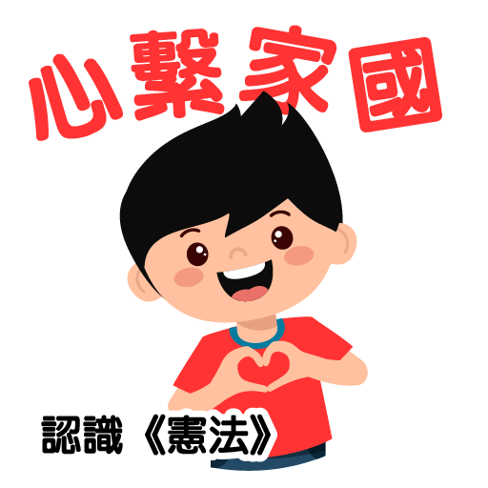
恭喜你答對了！繼續努力！
繼續作答

Slide 23
8. 國歌的作曲人是誰？
A. 田漢
B. 聶耳
C. 毛澤東
D. 鄧小平

Slide 24
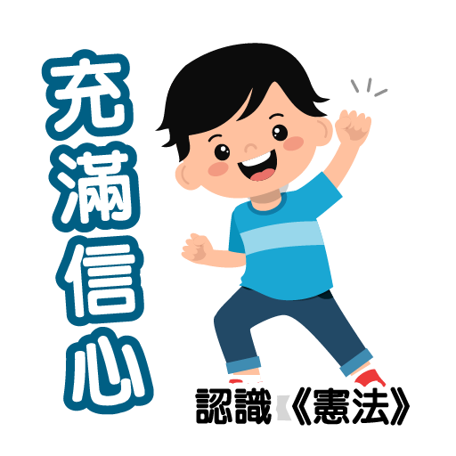
你答錯了，請重新作答。
重新開始

Slide 25

恭喜你答對了！繼續努力！
繼續作答

Slide 26
9.以下哪一個不是二十四節氣之一？
A. 立春
B. 清明
C. 重陽
D. 冬至

Slide 27

你答錯了，請重新作答。
重新開始

Slide 28
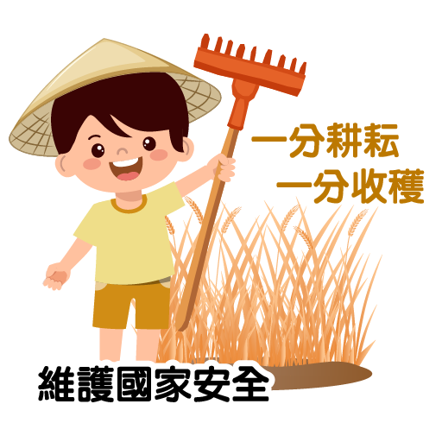
恭喜你答對了！繼續努力！
繼續作答

Slide 29
10.以下哪一種動物有中國「國寶」之稱？
A. 老虎
B. 大熊貓
C. 鷹
D. 梅花鹿

Slide 30
你答錯了，請重新作答。
重新開始

Slide 31
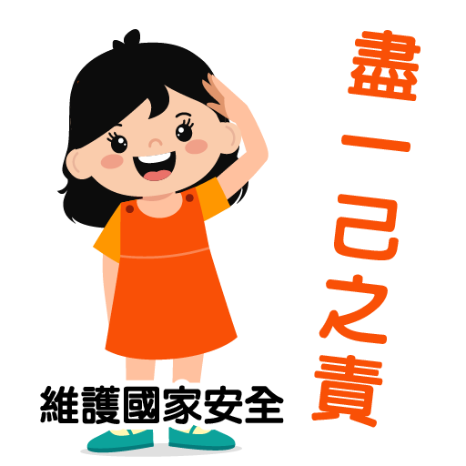
恭喜你答對了！繼續努力！
繼續作答

Slide 32
11.香港特別行政區在哪一天成立？
A. 1945年
10月1日
B. 1984年
12月19日
C. 1997年
7月1日
D. 1999年
12月20日

Slide 33
你答錯了，請重新作答。
重新開始

Slide 34
恭喜你答對了！繼續努力！
繼續作答

Slide 35
12.中國現有多少個民族？
A. 35
B. 45
C. 56
D. 66

Slide 36
你答錯了，請重新作答。
重新開始

Slide 37
恭喜你答對了！繼續努力！
繼續作答

Slide 38
13. 第19屆亞運會在中國哪個城市舉行？
A. 北京
B. 杭州
C. 上海
D. 天津

Slide 39
你答錯了，請重新作答。
重新開始

Slide 40
恭喜你答對了！繼續努力！
繼續作答

Slide 41
14. 以下哪一項不是國家的象徵和標誌？
A. 國旗
B. 國寶
C. 國徽
D. 國歌

Slide 42
你答錯了，請重新作答。
重新開始

Slide 43
恭喜你答對了！繼續努力！
繼續作答

Slide 44
15.以下哪一項不是國慶日在天安門廣場舉行的慶祝儀式？
A. 升國旗
B. 放煙火
C. 閱兵
D. 向人民英雄獻花

Slide 45
你答錯了，請重新作答。
重新開始

Slide 46
恭喜你答對了！你已完成作答！
恭喜你

